Slide 1
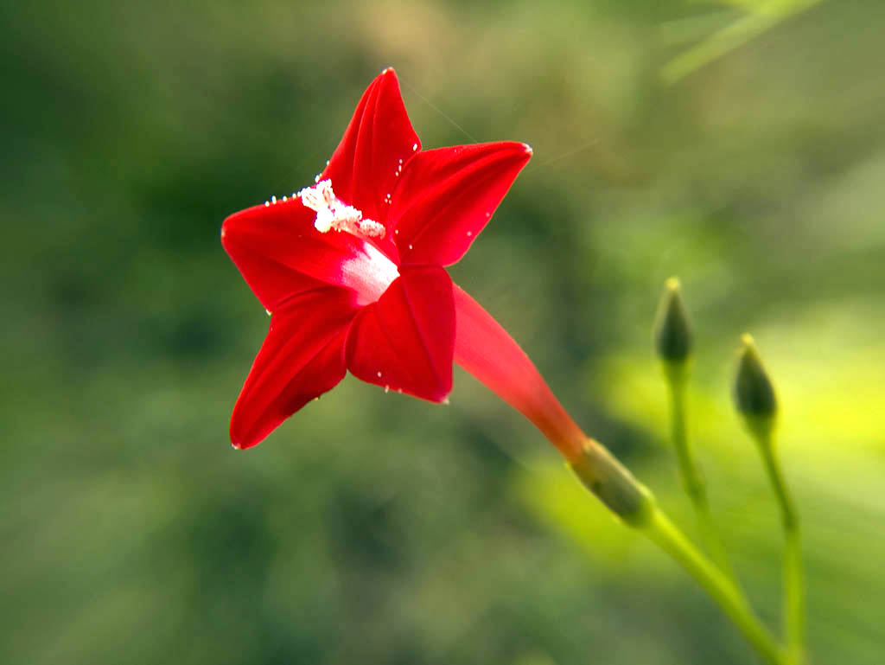
স্বাগতম

Slide 2
শিক্ষক পরিচিতি
কনিকা রায়
প্রধান শিক্ষক
গোয়ালহাট সরকারি প্রাথমিক বিদ্যালয়
সদর, দিনাজপুর ।

Slide 3
পাঠ পরিচিতি
শ্রেনিঃপঞ্চম
বিষয়ঃ বাংলাদেশ ও বিশ্বপরিচয়
অধ্যায়ঃ১১ বাংলাদেশের ক্ষুদ্র নৃ-গোষ্ঠী
পাঠঃ ১ গারো
পৃষ্ঠাঃ৮২
সময়ঃ৪০ মিনিট
তারিখঃ১৯/০৫/২০২১

Slide 4
শিখনফল
২.১.৮ গারো,খাসিয়া, ম্রো, ত্রিপুরা ও ওঁরাওদের সংস্কৃতি বর্ণনা করতে পারবে ।
২.১.৭ জাতি,শ্রেনি,ধর্ম,বর্ণ,গোষ্ঠী,ছোট-বড় নির্বিশেষে সবাইকে সমান মর্যাদা দিবে ও মিলেমিশে চলবে ।

Slide 5
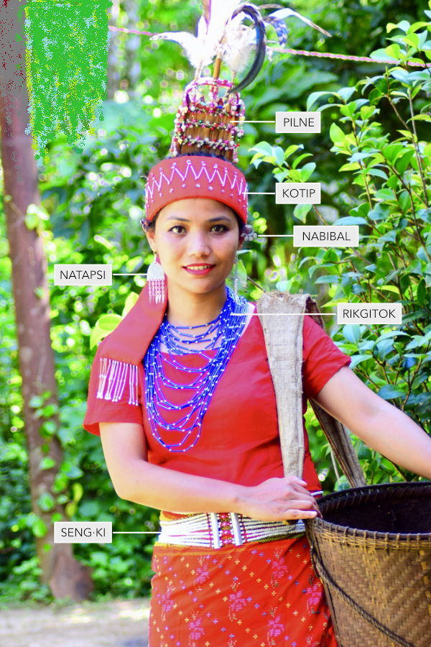
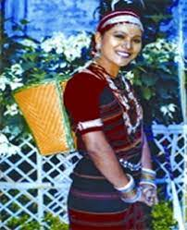
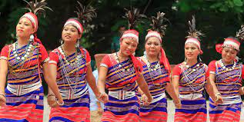
এসো আমরা কিছু ছবি দেখি
বলতে পার এগুলো কাদের ছবি ? আজ আমরা পড়ব ...।

Slide 6
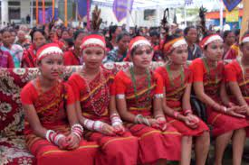
আজকের পাঠ
গারো
বাংলাদেশের ক্ষুদ্র নৃ-গোষ্ঠী - গারো

Slide 7
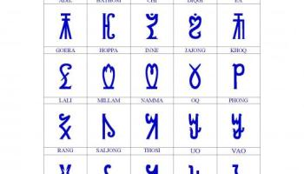
ভাষা
গারোদের নিজস্ব ভাষার নাম আচিক বা গারো ভাষা ।

Slide 8
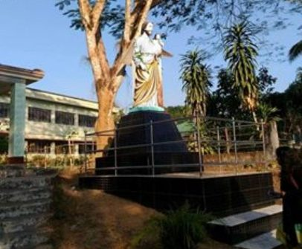
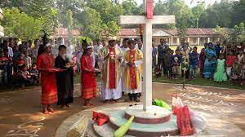
ধর্ম
গারোদের আদি ধর্মের নাম সাংসারেক।তবে বর্তমানে বেশিরভাগ গারো খ্রিষ্ট ধর্মাবলম্বী ।

Slide 9
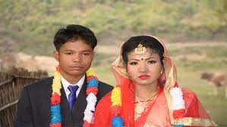
সমাজ ব্যবস্থা
গারো সমাজ মাতৃতান্ত্রিক । নারীরাই পরিবারের প্রধান । মাতার সূত্র ধরেই তাঁদের দল , গোত্র ও বংশ গড়ে ওঠে ।

Slide 10
খাদ্য
গারোদের প্রধান খাবার ভাত, মাছ,মাংস ও বিভিন্ন ধরনের শাকসবজি। তাঁদের ঐতিহ্যবাহী খাবার বাঁশের কোড়ল দিয়ে তৈরি করা হয় যা খেতে অনেক সুস্বাদু ।

Slide 11
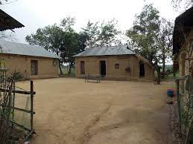
বাড়ি
পূর্বে গারো জনগোষ্ঠীর লোকেরা নদীর তীরে লম্বা এক ধরনের বাড়ি তৈরি করতেন যা নকমান্দি নামে পরিচিত । তবে বর্তমানে তাঁরা অন্যদের মতোই করোগেটেড টিন এবং অন্যান্য উপকরণ দিয়ে বাড়ি তৈরি করেন।

Slide 12
পোশাক
গারো নারীদের ঐতিহ্যবাহী পোশাকের নাম দকবান্দা ও দকসারি । পুরুষেরা শার্ট ,লুঙ্গি,ধুতি ইত্যাদি পরিধান করেন ।

Slide 13
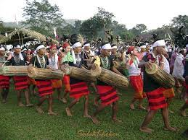
উৎসব
গারোদের ঐতিহ্যবাহী উৎসবের নাম ওয়ানগালা ।এই সময়ে তারা সূর্য দেবতা সালজং এর প্রতি ধন্যবাদ ও কৃতজ্ঞতাস্বরূপ নতুন শস্য উৎসর্গ করেন ।

Slide 14
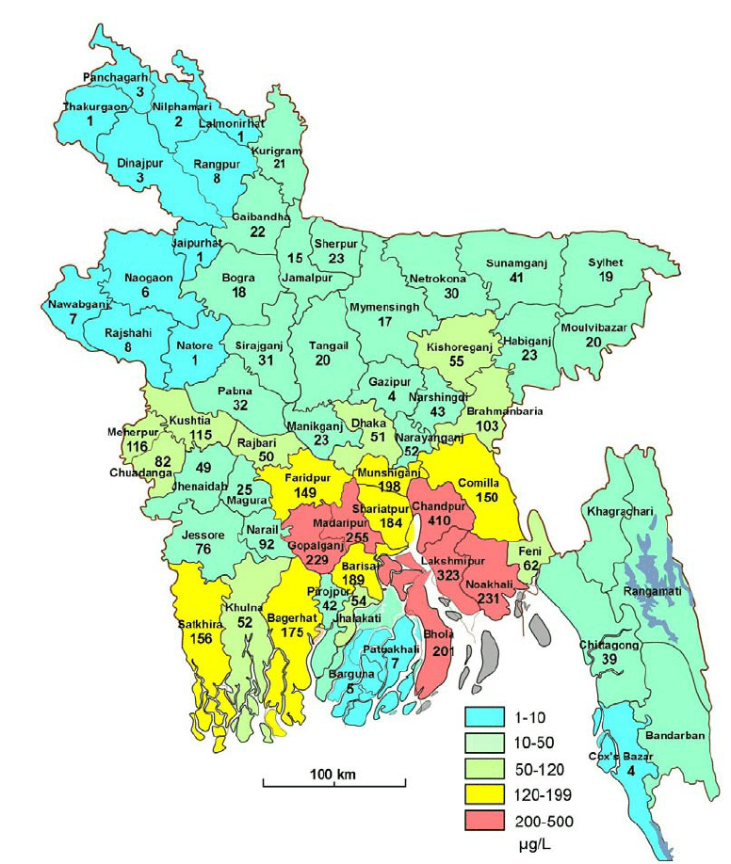
বাংলাদেশে অবস্থান
ময়মনসিংহ
টাঙ্গাইল
চট্টগ্রাম

Slide 15
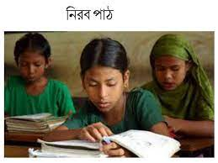
নিরব পাঠ
পাঠ্য বইয়ের ৮২ পৃষ্ঠা বের কর এবং নিরবে পড় ।

Slide 16
মূল্যায়ণ
শূন্যস্থান পূরণ করঃ
১। গারোদের আদি ধর্মের নাম কি?
২। গারোদের তৈরি বাড়ির নাম কি ?
৩। গারোদের ঐতিহ্যবাহী উৎসবের নাম কি ?

Slide 17
একক কাজ
গারোদের প্রধান খাবারগুলোর নাম লিখ?

Slide 18
দলীয় কাজ
১। গারোদের ভাষার নাম কি?
২। গারোদের সমাজ ব্যবস্থা কেমন?
৩। গারোদের ঐতিহ্যবাহী পোশাকের নাম কি?
আচিক
মাতৃতান্ত্রিক
দকবান্দা ও দকসারি

Slide 19
বাড়ির কাজ
গারো নৃগোষ্ঠীর ৫টি বৈশিষ্ট্য লিখে আনবে।

Slide 20
ধন্যবাদ

